Slide 1



NaturalSpeech 3: Zero-Shot Speech Synthesis with Factorized Codec and Diffusion Models
NaturalSpeech 3: 基于因式分解编解码器和扩散模型的零样本语音合成
2024年10月10日
朱涛
Ju Z, Wang Y, Shen K, et al. NaturalSpeech 3: Zero-Shot Speech Synthesis with Factorized Codec and Diffusion Models[C]//Forty-first International Conference on Machine Learning.

Slide 2

目录
01.研究背景
02.研究方法
03.实验和结果分析
04.总结

Slide 3
1.研究背景
存在问题
复杂语音属性的解耦问题：语音包含多个复杂的属性，如内容、韵律、音色和声学细节，这些属性在生成过程中容易相互干扰，导致语音质量、韵律和相似性不足。
现有TTS系统的局限性：传统TTS系统在零样本语音合成中的表现欠佳，无法高效地生成高质量、自然的语音，尤其是在处理未见过的说话人时。
非自回归生成的局限：虽然非自回归生成模型速度快，但在表现力和细节捕捉上存在不足。如何平衡生成速度与生成质量之间的关系是一个挑战。

Slide 4
1.研究背景
作者的解决方案
因式分解神经编解码器（FACodec）：作者提出了FACodec，通过因式分解矢量量化（FVQ）将复杂的语音波形分解为独立的属性子空间（内容、韵律、音色、声学细节等），从而实现更好的属性解耦，减少属性间的信息干扰。通过引入信息瓶颈、监督学习、梯度反转和细节丢弃等技术，增强了各属性的解耦效果，使得模型在生成语音时能更加精准地控制每个属性。
因式分解扩散模型：作者设计了一个因式分解扩散模型，依次生成时长、韵律、内容和声学细节，确保生成的属性相互独立，减少了相互干扰，提升了语音的自然度和相似性。该扩散模型通过分层次地生成语音属性，并结合提示词进行无分类器指导，使得模型能够在零样本条件下生成高质量语音。
无分类器指导和上下文学习：为了增强生成模型的表现力，作者采用了无分类器指导技术，通过在推理过程中控制模型输出的偏移，提高了语音生成的条件性。此外，模型还通过上下文学习机制，利用提示词来更好地指导生成过程，从而生成更自然和连贯的语音。

Slide 5
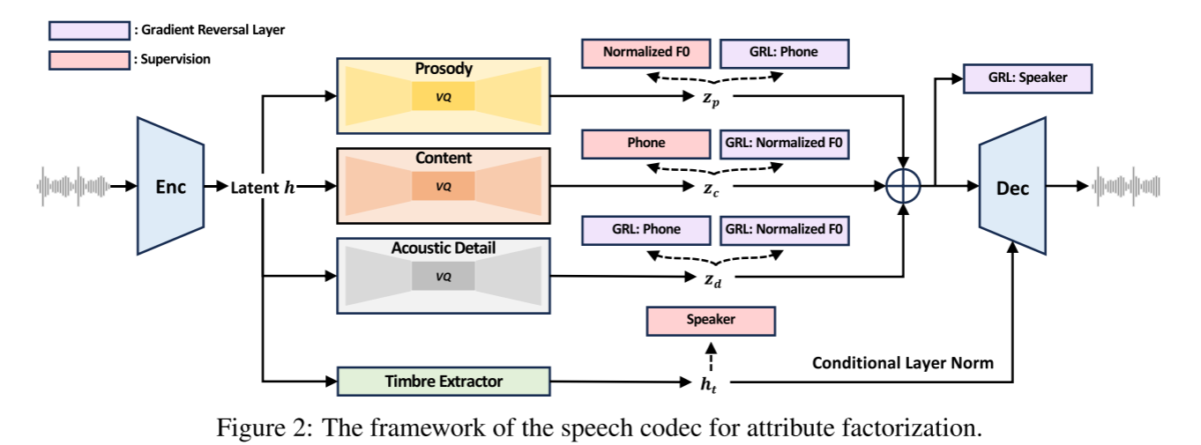
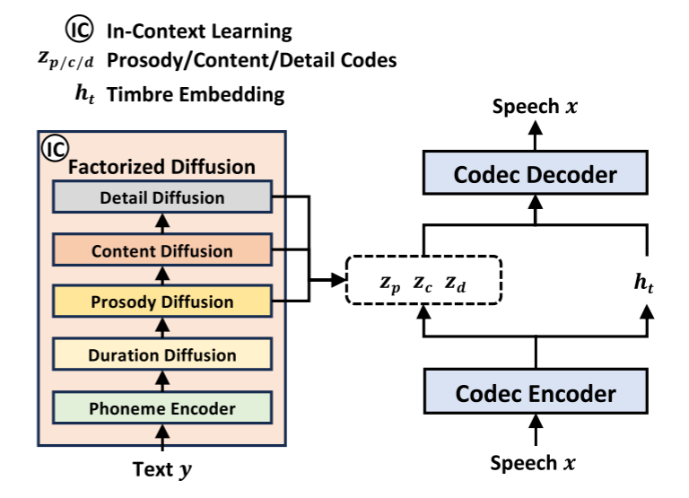
2.研究方法

Slide 6
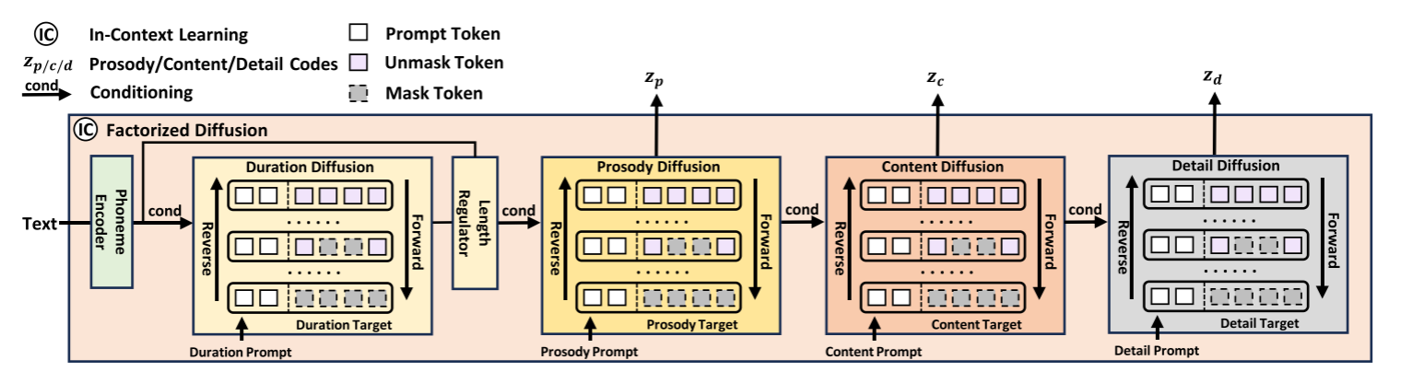
2.研究方法

Slide 7
3.实验和结果分析---实验设置
数据集
使用了Librilight作为训练集，该数据集包含6万小时的16kHz无标签语音数据，约7000位来自LibriVox有声读物的不同说话人。在时长扩散中，每个标记表示每个对应音素的时长（即帧数）。进一步通过使用音素级韵律码进行条件处理来提升性能。具体来说，根据时长对预量化向量进行音素级池化，然后将这些音素级表示输入到编解码器中的韵律量化器，生成音素级韵律码。在推理中，使用了额外的离散扩散来生成这些韵律码。每个扩散过程执行4次迭代。

Slide 8
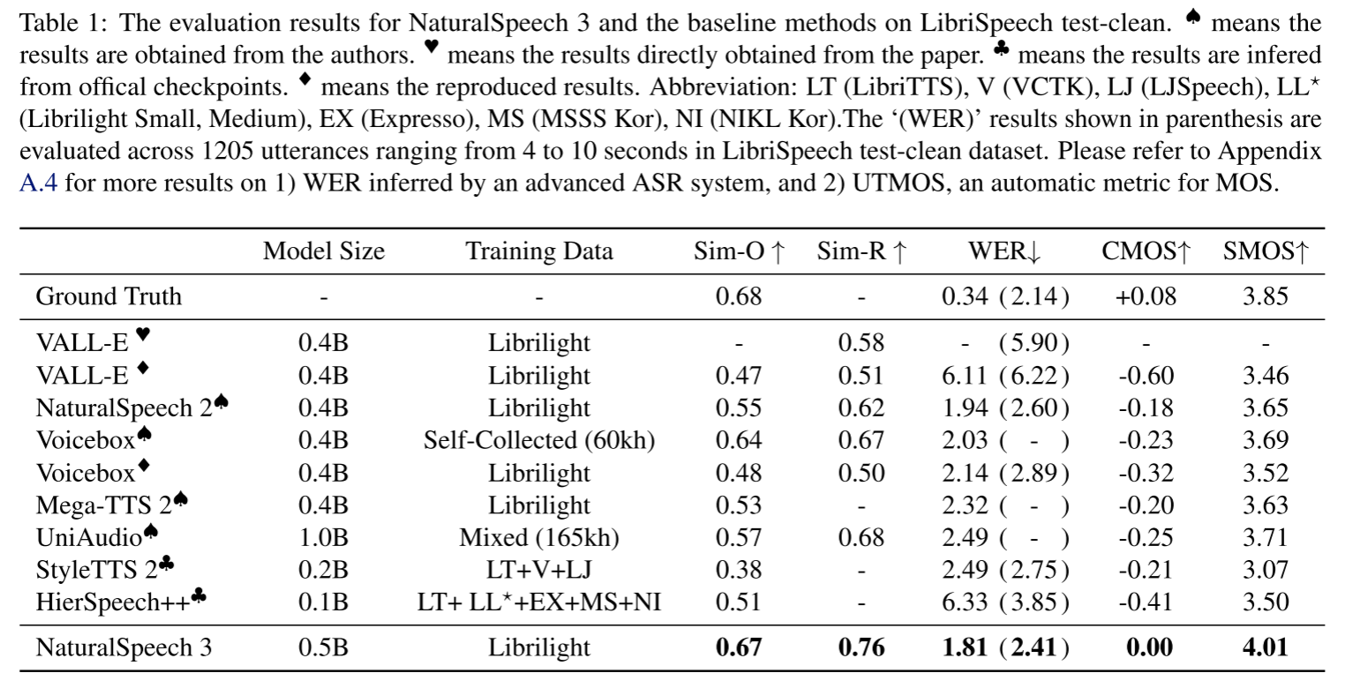
3.实验和结果分析---性能评估

Slide 9
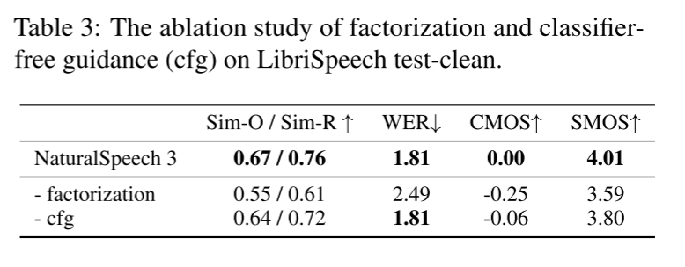
3.实验和结果分析---消融研究

Slide 10
4.总结
作者开发了一个文本到语音（TTS）系统，该系统包含以下两个创新部分：
新型神经语音编解码器（FACodec）：通过因式分解矢量量化，将语音波形分解为内容、韵律、声学细节和音色的独立子空间。
新型因式分解扩散模型：通过在子空间中应用离散扩散生成语音属性来合成语音。

Slide 11


Controlling Emotion in Text-to-Speech with Natural Language Prompts
通过自然语言提示控制情绪化语音合成
2024年10月10日
朱涛
Bott, T., Lux, F., Vu, N.T. (2024) Controlling Emotion in Text-to-Speech with Natural Language Prompts. Proc. Interspeech 2024, 1795-1799, doi: 10.21437/Interspeech.2024-1337

Slide 12
目录
01.研究背景
02.研究方法
03.实验和结果分析
04.总结

Slide 13
1.研究背景
存在问题
一对多映射问题：对于相同的文本输入，存在无限多种可能的语音表现方式（如语调、节奏、重音等），这是文本到语音合成中的一个基本挑战。
依赖参考音频的问题：许多现有的方法需要用户在推理过程中提供参考音频，以便实现所需的说话风格。然而，参考音频并不总是可用或容易获取。
风格描述数据集的昂贵成本：基于自然语言描述控制韵律特征的现有方法通常需要带有风格描述的语音数据集，这些数据集创建成本高昂，且手动描述的风格往往有限，难以覆盖所有场景。
情绪控制的精细度和泛化能力问题：基于情绪标签的语音生成方法对于情绪的控制有限，且可能面临模型过拟合于特定提示或情绪标签的问题，影响泛化能力。

Slide 14
1.研究背景
作者的解决方案
自然语言提示条件的情绪化语音合成：作者提出使用自然语言提示来控制语音生成的韵律特征，通过情绪丰富的文本生成嵌入向量，并将这些嵌入向量作为提示来指导语音合成。这种方式无需参考音频，使用户更容易控制语音的风格和情绪。
提示与说话人嵌入的结合：在模型架构上，作者将提示嵌入与说话人嵌入结合，通过"压缩与激励"模块建模它们之间的特征依赖性，并将其整合到编码器和解码器中。这种方式使得韵律和音色的控制更为精确，同时保持说话人身份的清晰度。
课程学习的训练策略：作者采用了两阶段的课程学习策略。在第一阶段使用大量无情绪标签的语音数据集，帮助模型学习到稳健的语音生成能力；在第二阶段仅使用情绪化语音数据集，使模型专注于学习情绪提示与语音之间的关系。这种训练方式提高了模型的泛化能力，减少了对特定提示或情绪标签的过拟合风险。
Notes:
随机选择情绪提示：
在训练中，模型从大量可用的情绪提示中随机选择，用于生成语音。这种随机选择的方式确保了模型接触到多样化的提示，进一步增强了生成过程中的灵活性和泛化能力，从而使其在推理阶段能够应对任意的提示。

Slide 15
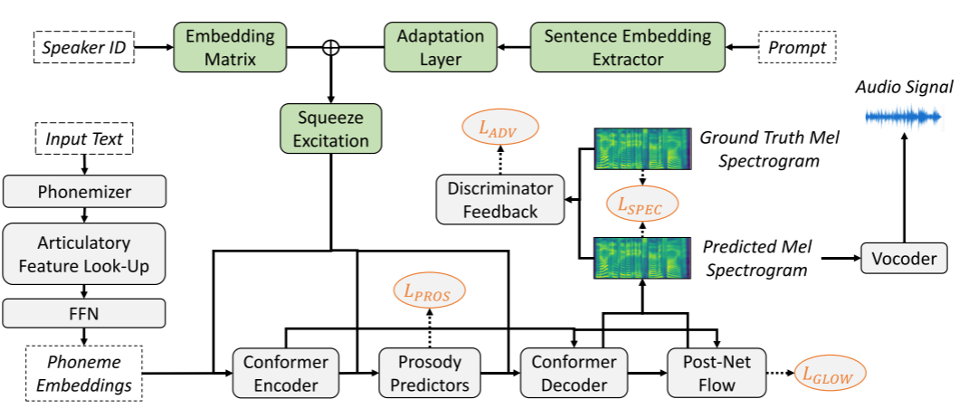
2.研究方法

Slide 16
3.实验和结果分析---实验设置
数据集
选择了两个没有情绪标注的数据集，分别是 LJSpeech（单一说话人，24小时）和 LibriTTS-R （2,456位说话人，585小时），以及三个包含每个语句情绪标签的数据集：情绪语音数据库（Emotional Speech Database, ESD）、瑞尔森视听情绪语音与歌曲数据库（RAVDESS）、多伦多情绪语音集（TESS）。
为了获得非描述性的情绪提示，从带有情绪标签的文本数据集中提取句子。训练过程中，使用了 Yelp 开放数据集的一个子集，该子集包含65万条关于企业和餐馆的评论，这些评论来自不同作者，文本情绪非常强烈。为每个情绪类别提取了1万条提示，并通过辅助情绪分类模型确认情绪标签。

Slide 17
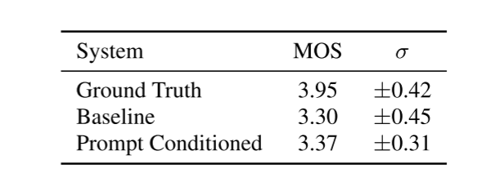
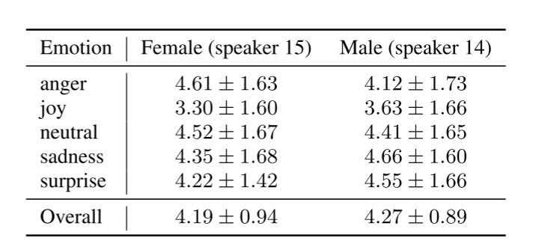
3.实验和结果分析---性能评估

Slide 18
4.总结
作者提出了一种文本转语音系统，该系统以从自然语言提示中提取的嵌入为条件，这使得生成的语音的韵律参数可以直观有效的方式控制。 提示嵌入与说话人嵌入连接起来，并作为模型编码器、解码器和韵律预测器的输入提供。 此外，所提出的训练策略融合了情感语音和文本数据集，以获得每次迭代中变化的相关提示，提高了泛化能力并降低了过度拟合的风险。

Slide 19
谢谢聆听

